Slide 1
Chakra-UI
_{现代化 React UI 框架 Chakra-UI}

Slide 2
1. Chakra-UI 介绍
Chakra UI 是一个简单的, 模块化的易于理解的 UI 组件库. 提供了丰富的构建 React 应用所需的UI组件.
文档: https://next.chakra-ui.com/docs/getting-started
1. Chakra UI 内置 Emotion，是 CSS-IN-JS 解决方案的集大成者
2. 基于 Styled-Systems https://styled-system.com/
3. 支持开箱即用的主题功能
4. 默认支持白天和黑夜两种模式
5. 拥有大量功能丰富且非常有用的组件
6. 使响应式设计变得轻而易举
7. 文档清晰而全面. 查找API更加容易
8. 适用于构建用于展示的给用户的界面
9. 框架正在变得越来越完善

Slide 3
2. Chakra-UI 快速开始
2.1 下载 chakra-ui
npm install @chakra-ui/core@1.0.0-next.2

Slide 4
2. Chakra-UI 快速开始
2.2 克隆默认主题
Chakra-UI 提供的组件是建立在主题基础之上的, 只有先引入了主题组件才能够使用其他组件.
npm install @chakra-ui/theme

Slide 5
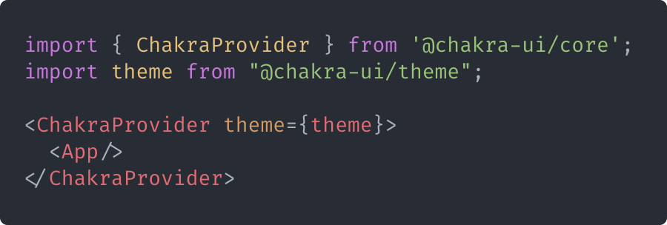
2. Chakra-UI 快速开始
2.3. 引入主题

Slide 6
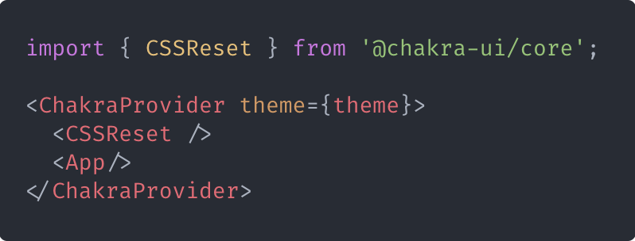
2. Chakra-UI 快速开始
2.4 引入 CSS 重置组件

Slide 7
3. Style Props 样式属性
Style Props 是用来更改组件样式的, 通过为组件传递属性的方式实现. 通过传递简化的样式属性以达到提升开发效率的目的.
样式属性 | css属性 | 主题
m, margin | margin | space
mx | margin-left & margin-right | space
p, padding | padding | space
py | padding-top & padding-botton | space
bg | background | colors
bgColor | background-color | colors
color | color | colors
border | border | borders
textAlign | text-align | none
w, width | width | sizes
boxSize | width & height | sizes
d, display | display | none
pos, position | position | none
left | left | space
shadow, boxShadow | box-shadow | shadows

Slide 8
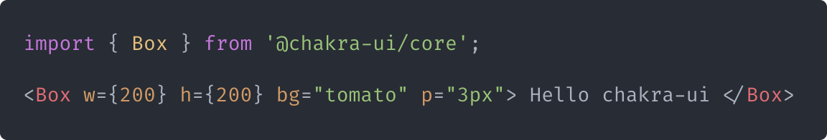
3. Style Props 样式属性
Style Props 是用来更改组件样式的, 通过为组件传递属性的方式实现. 通过传递简化的样式属性以达到提升开发效率的目的.

Slide 9
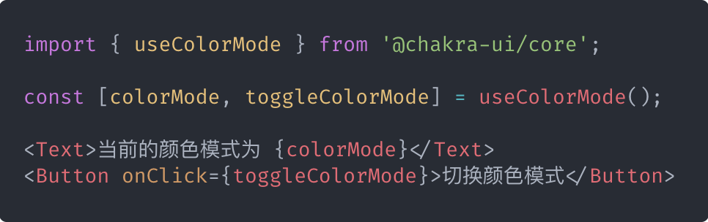
4. 主题
4.1 颜色模式(color mode)
chakra-ui 提供的组件都支持两种颜色模式, 浅色模式(light)和暗色模式(dark).
可以通过 useColorMode 进行颜色模式的更改.
Chakra 将颜色模式存储在 localStorage 中, 并使用类名策略来确保颜色模式是持久的.

Slide 10
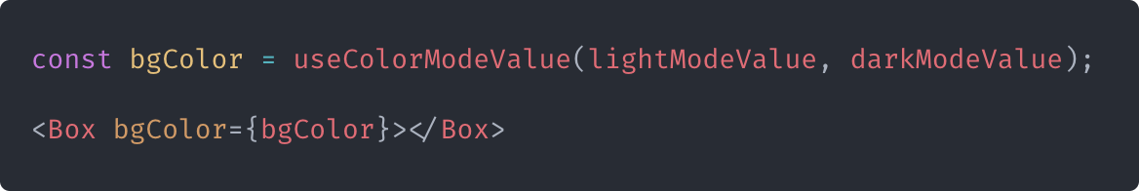
4. 主题
4.2 根据颜色模式设置样式
chakra 允许在为元素设置样式时根据颜色模式产生不同值. 通过 useColorModeValue 钩子函数实现.

Slide 11
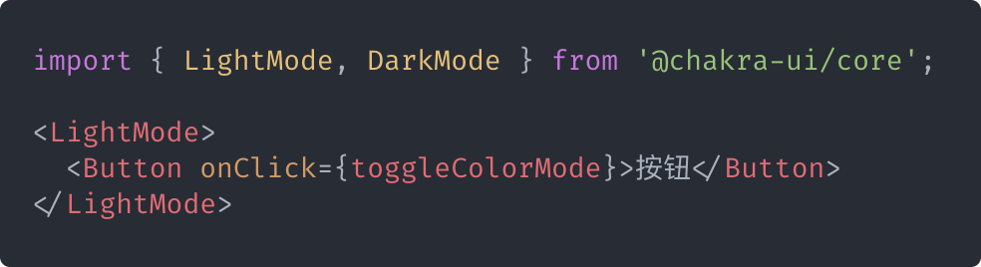
4. 主题
4.3 强制组件颜色模式
使组件不受颜色模式的影响, 始终保持在某个颜色模式下的样式.

Slide 12
4. 主题
4.4 颜色模式通用设置
1. 设置默认颜色模式
通过 theme.config.initialColorMode 可以设置应用使用的默认主题.
2. 使用操作系统所使用的颜色模式
通过 theme.config.useSystemColorMode 可以设置将应用的颜色模式设置为操作系统所使用的颜色模式.

Slide 13
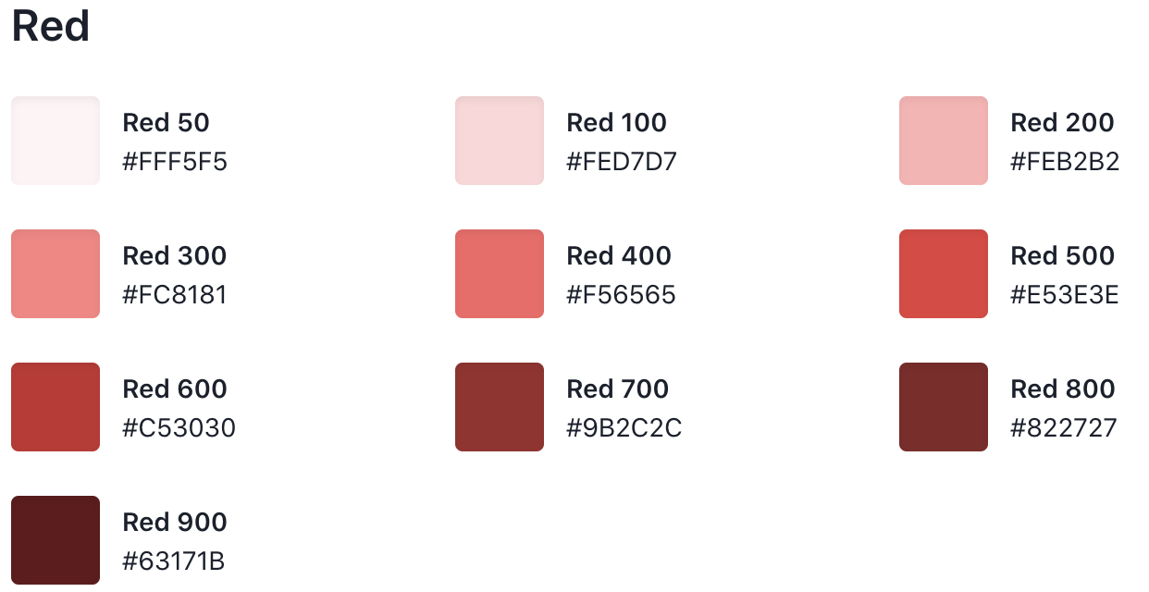
4. 主题
4.5 主题对象
1. Colors
在设置颜色时, 可以但不限于取主题中提供的颜色值.

Slide 14
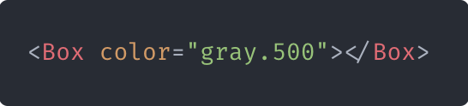
4. 主题
4.5 主题对象
1. Colors
在设置颜色时, 可以但不限于取主题中提供的颜色值.
Notes:
tomato: {
50: "#fff9f8",
100: "#ffc7bd",
200: "#ffa695",
300: "#ff9582",
400: "#ff846e",
500: "#ff745b",
600: "#ff6347" /* tomato */,
700: "#ff5233",
800: "#ff4220",
900: "#ff310c",
}

Slide 15
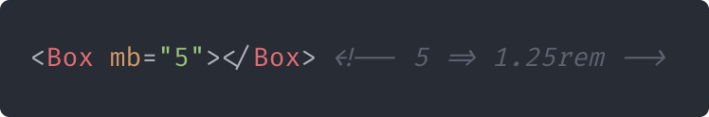
4. 主题
4.5 主题对象
2. Space
使用 space 可以自定义项目间距. 这些间距值可以由 padding, margin 和 top, left, right, bottom 样式引用.

Slide 16
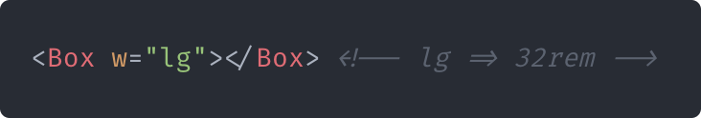
4. 主题
4.5 主题对象
3. Sizes
使用 size 可以自定义元素大小, 这些值可以由 width, height 和 maxWidth, minWidth 等样式引用.

Slide 17
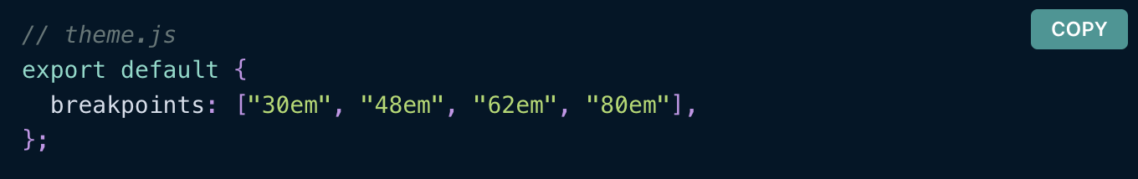
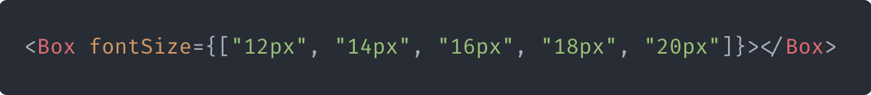
4. 主题
4.5 主题对象
4. Breakpoints
配置响应数组值中使用的默认断点. 这些值将用于生成移动优先(即最小宽度)的媒体查询.

Slide 18
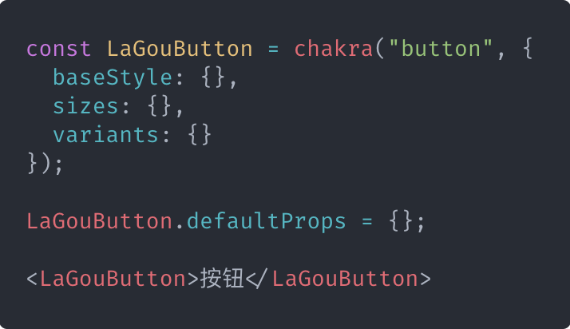
4. 主题
4.6 创建标准的 Chakra-UI 组件
1. 创建 Chakra-UI 组件

Slide 19
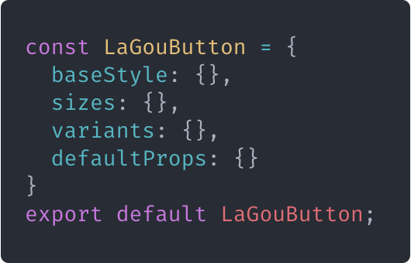
4. 主题
4.6 创建标准的 Chakra-UI 组件
2. 全局化 Chakra-UI 组件样式
a. 在 src 文件夹中创建 lagou 文件夹用于放置自定义 Chakra-UI 组件
b. 在 lagou 文件夹中创建 button.js 文件并将组件样式放置于当前文件中并进行默认导出

Slide 20
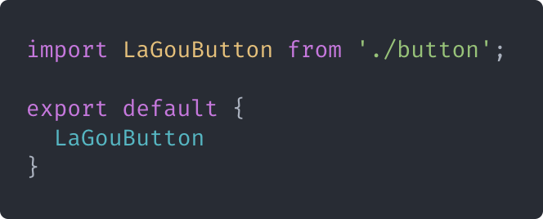
4. 主题
4.6 创建标准的 Chakra-UI 组件
2. 全局化 Chakra-UI 组件样式
c. 在 lagou 文件夹中创建 index.js 文件用于导入导出所有的自定义组件

Slide 21
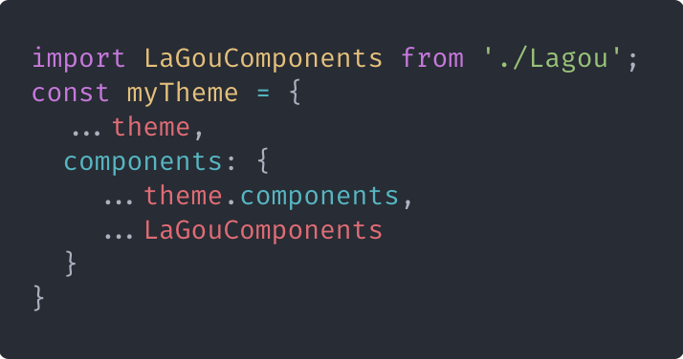
4. 主题
4.6 创建标准的 Chakra-UI 组件
2. 全局化 Chakra-UI 组件样式
d. 在 src 文件夹中的 index.js 文件中导入自定义 Chakra-UI 组件并和 components 属性进行合并

Slide 22
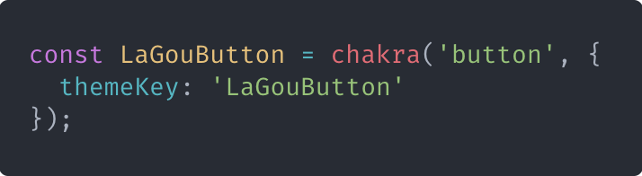
4. 主题
4.6 创建标准的 Chakra-UI 组件
2. 全局化 Chakra-UI 组件样式
e. 在组件中使用样式化组件

